Slide 1
SE1-Parkhaus
Ex-Gso:
Melih Z.
Niclas H.
Michael S.

Slide 2
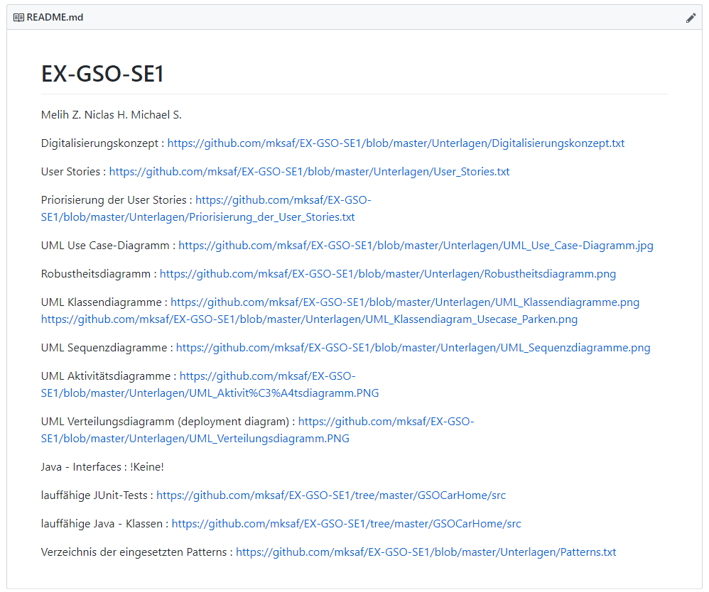
Einleitung
https://github.com/mksaf/EX-GSO-SE1

Slide 3
Inhaltsverzeichnis
Einleitung
Zielkonflikte
Summarisches Projektprotokoll
Resumée und Fazit
Präsentation und Demo des Projekts

Slide 4
Zielkonflikte
Plan-/Zielkonflikt
Technische Entscheidungen
Unklare Prioritäten
Gerne hätten wir..

Slide 5
Summarisches Projektprotokoll
Einarbeitung 3PT
Modellierung 5PT
Implementierung 2PT
Tests 4PT
Fertigstellung 2PT
PT = Personen Tage

Slide 6
Resumée und Fazit
Resumée und Fazit
Früher anfangen
Bessere Aufteilung der Aufgaben
Mehr Kommunikation

Slide 7
Projekt Code
Java Klassen:
  Kunde
  Parkhausbesitzer
  GSOCarHomeServlet
  ParkhausbesitzerTest

Slide 8
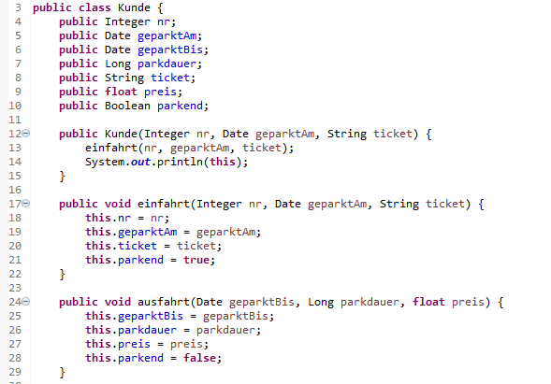
Projekt Code - Kunde

Slide 9
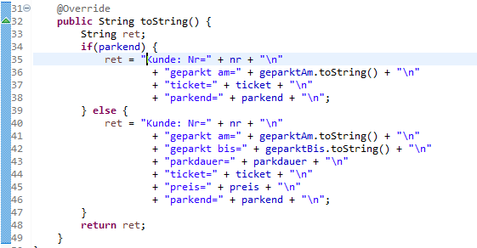
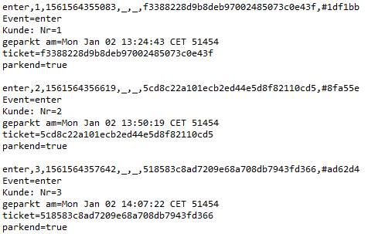
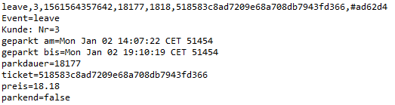
Projekt Code - Kunde
Kunde fährt ins Parkhaus
Kunde verlässt Parkhaus

Slide 10
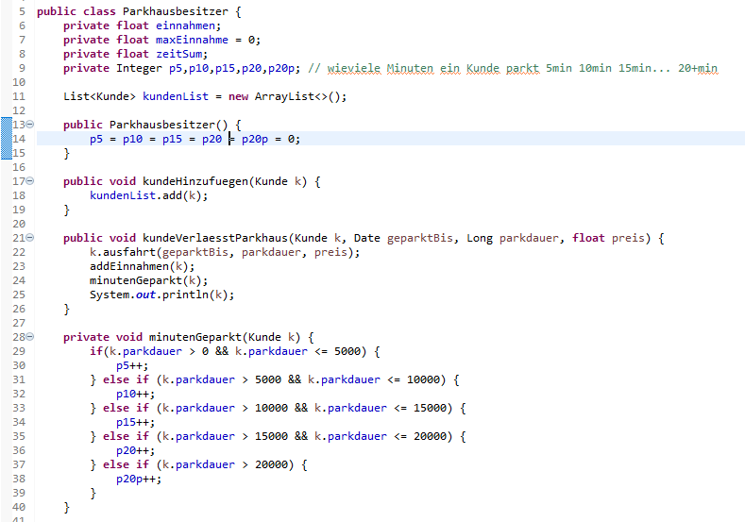
Projekt Code - Parkhausbesitzer

Slide 11
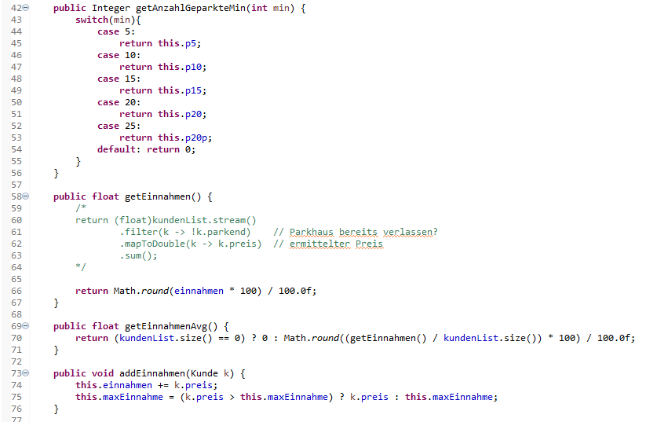
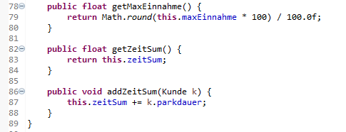
Projekt Code - Parkhausbesitzer

Slide 12
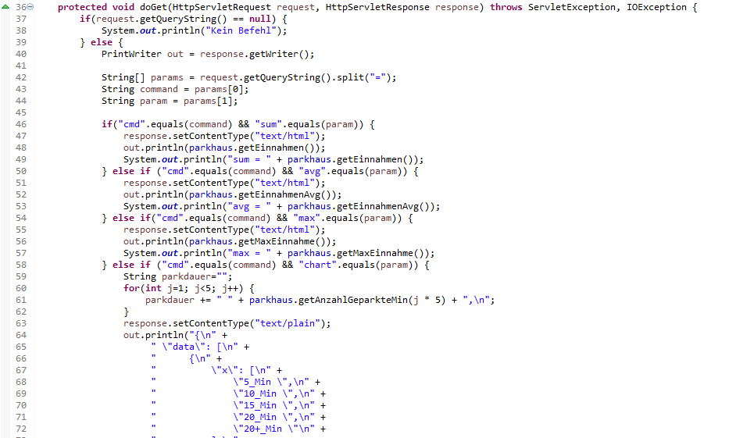
Projekt Code – Servlet doGet

Slide 13
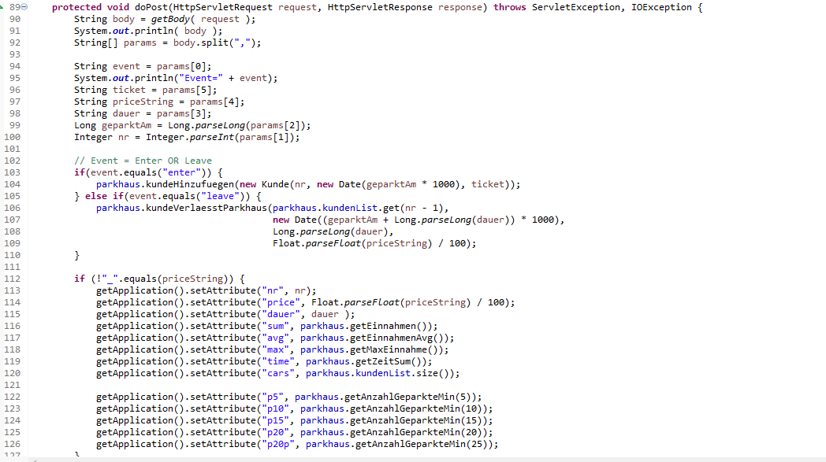
Projekt Code – Servlet doPost

Slide 14
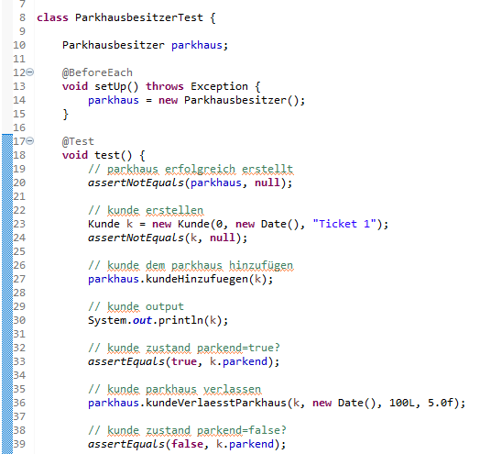
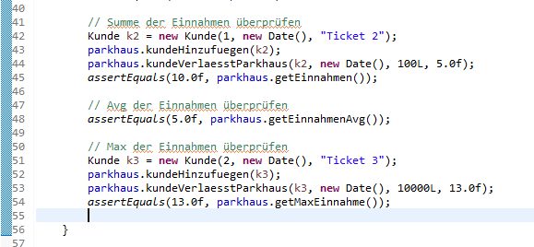
Projekt Code - Test

Slide 15
Präsentation und Demo
Präsentation und Demo des Projekts
  Live Demo

Slide 16
Vielen Dank für Ihre Aufmerksamkeit!

